Slide 1
빅데이터 수집 시스템 개발
김용선

Slide 2
INDEX
01
수집 데이터 분석
02
수집에 사용한 코드
03
수집 데이터 확인

Slide 3
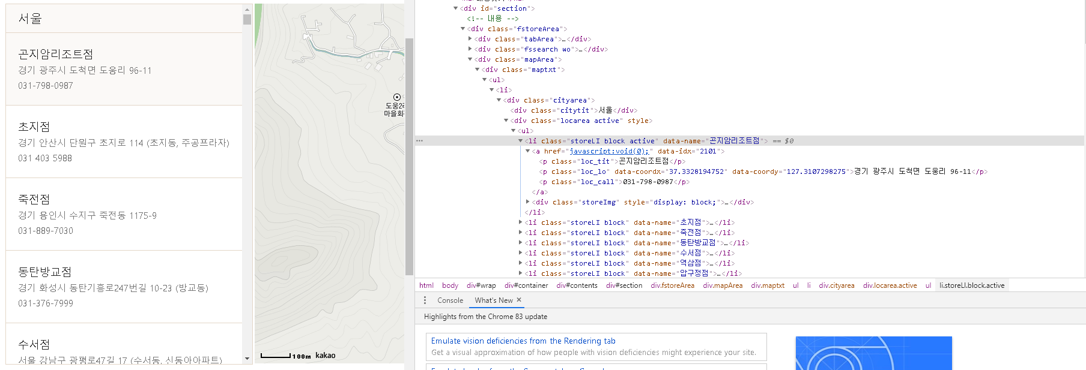
01. 수집 데이터 분석
수집하려는 데이터 구조 확인
1
2
1
2

Slide 4
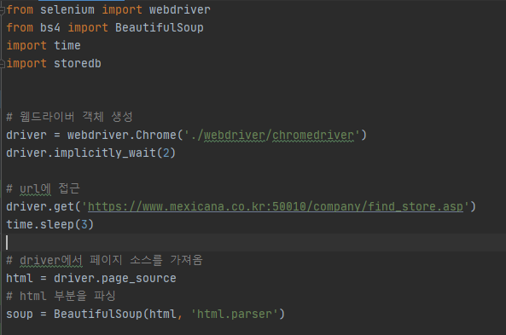
02. 수집에 사용한 코드_01

Slide 5
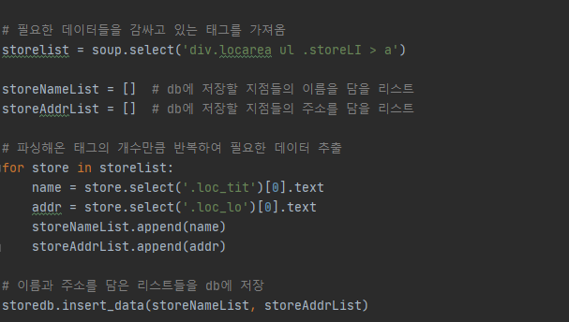
02. 수집에 사용한 코드_02

Slide 6
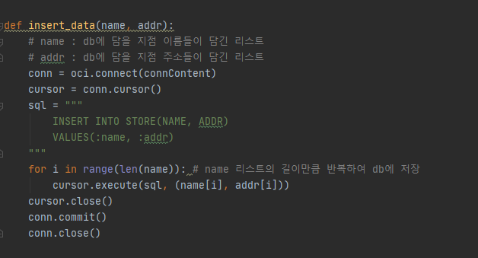
02. 수집에 사용한 코드_03

Slide 7
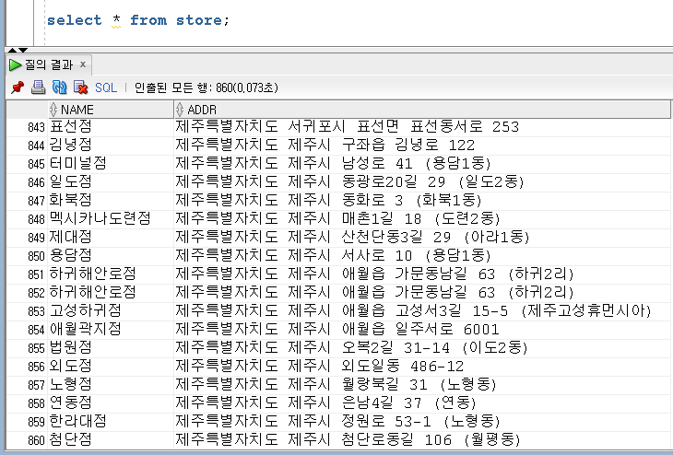
03. 수집한 데이터 확인

Slide 8
THANK YOU!

